Slide 1
期中專題發表2
EEIT107-10 劉九榕

Slide 2
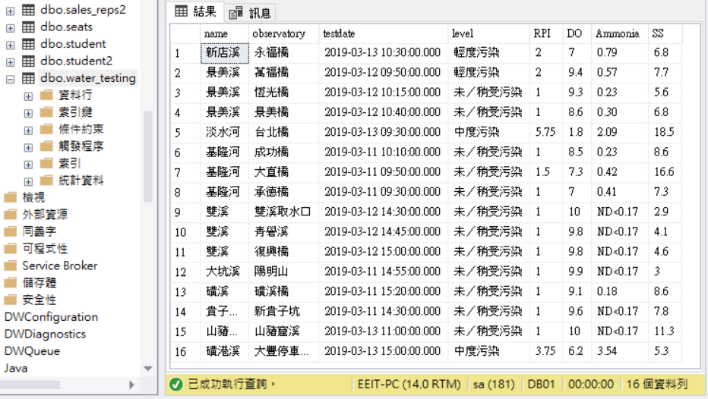
資料庫內容
Table名稱
原資料16筆

Slide 3
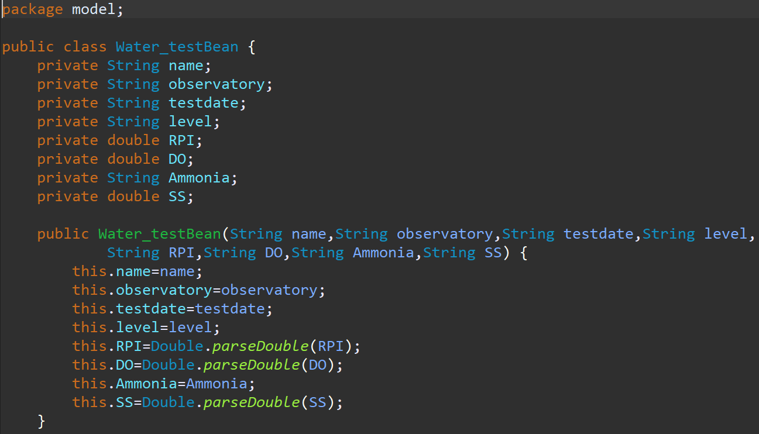
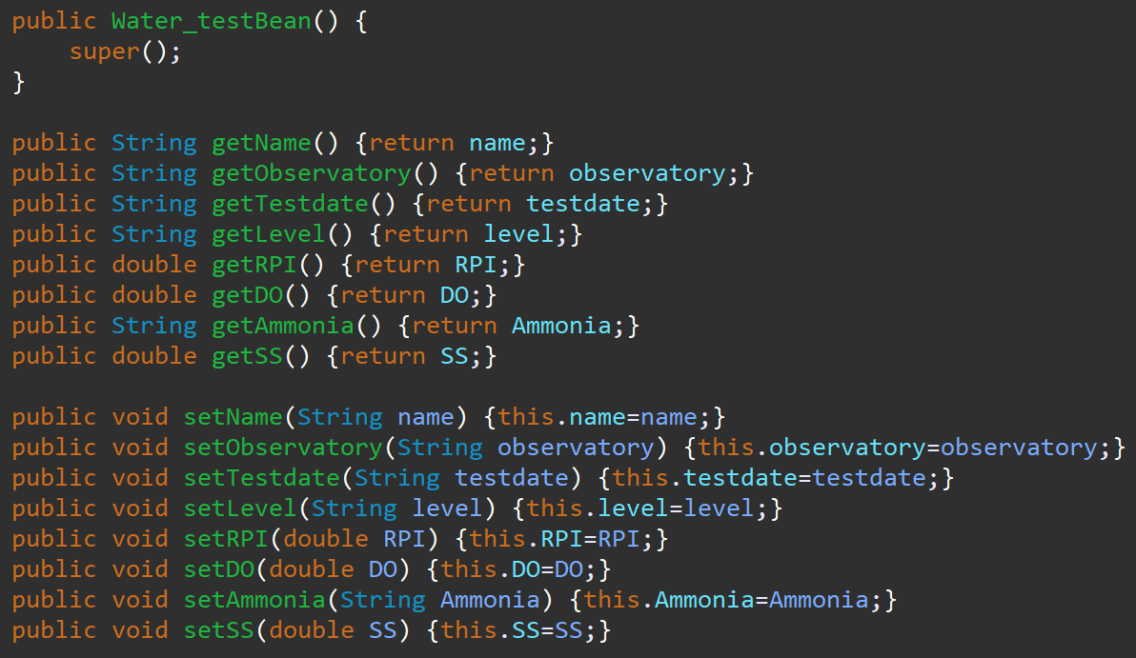
Value object的程式片段
Bean

Slide 4
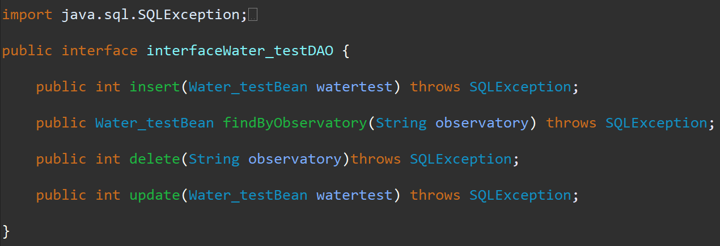
DAO的程式片段
介面含4功能

Slide 5
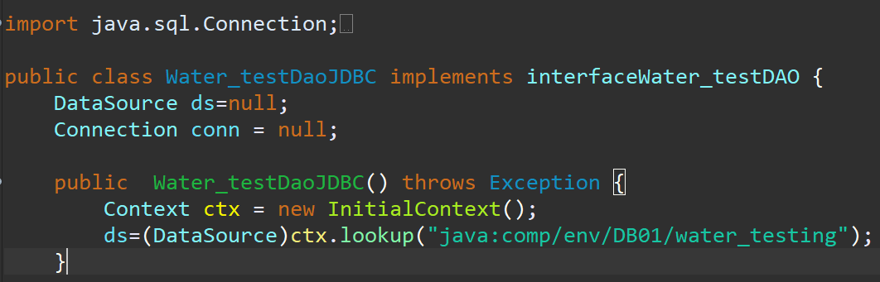
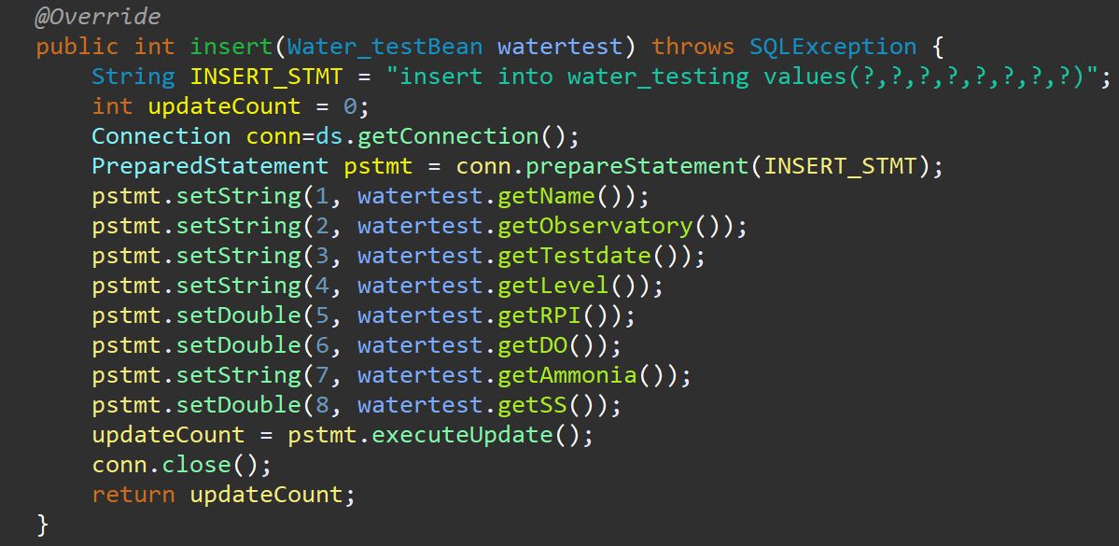
JDBC程式片段:新增
用Datasource物件
進行連線
新增方法程式片段

Slide 6
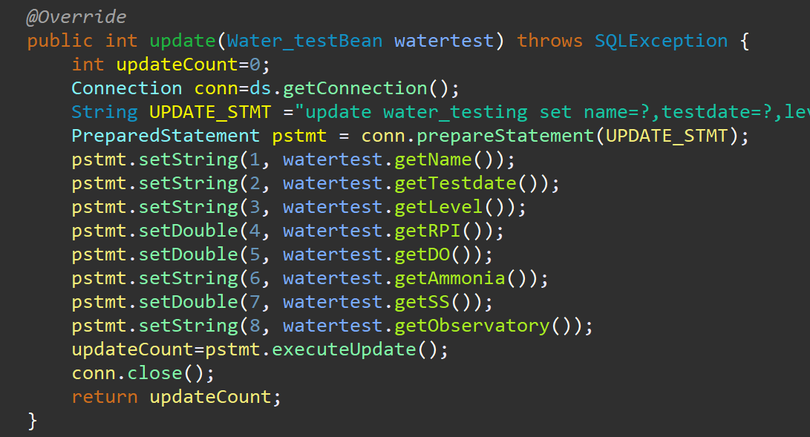
JDBC程式片段:修改
用Datasource物件
進行連線
修改方法程式片段

Slide 7
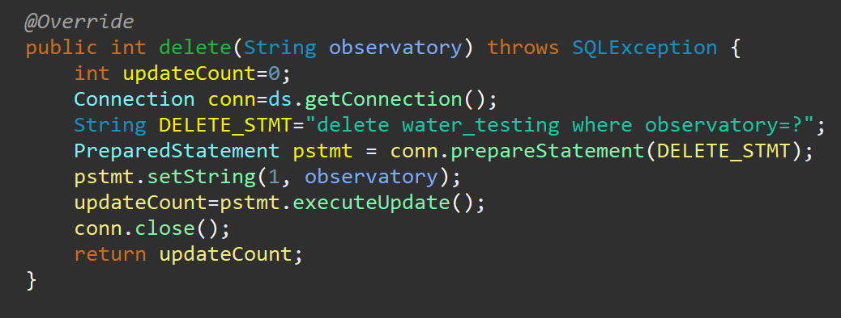
JDBC程式片段:刪除
用Datasource物件
進行連線
刪除方法程式片段

Slide 8
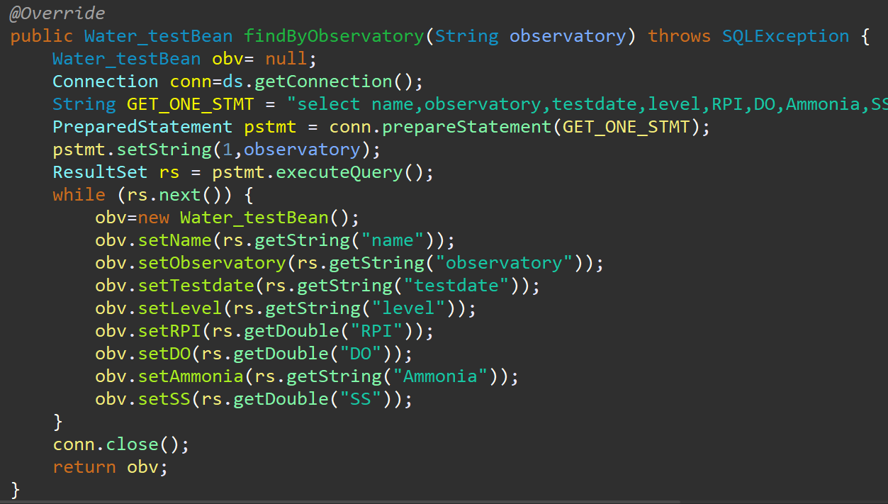
JDBC程式片段:查詢
用Datasource物件
進行連線
查詢方法程式片段

Slide 9
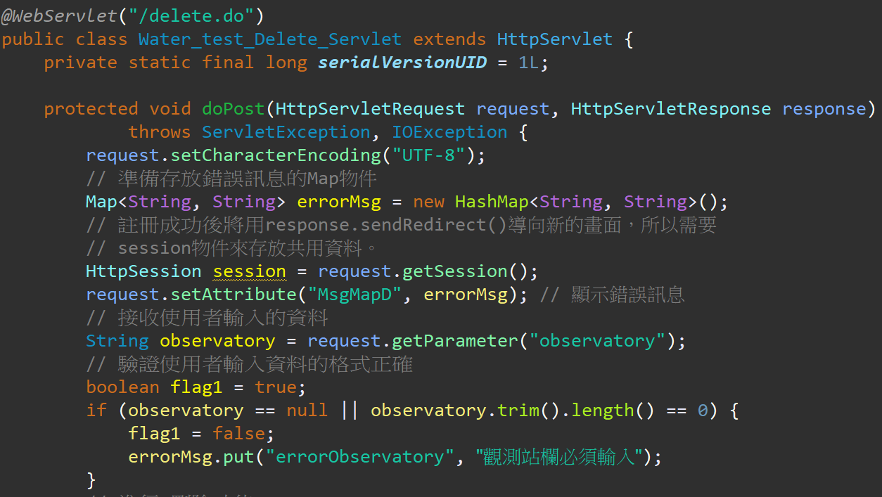
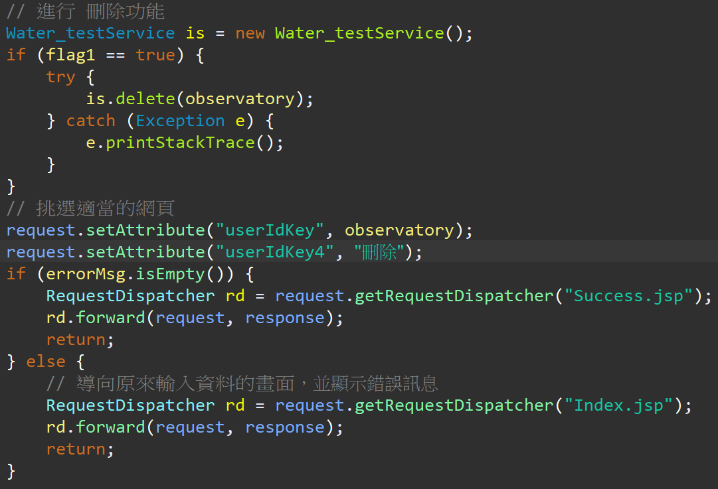
Controller(接收delete請求)
錯誤訊息處理
呼叫jdbc程式
接收資料
交棒給指定view
(.JSP)

Slide 10
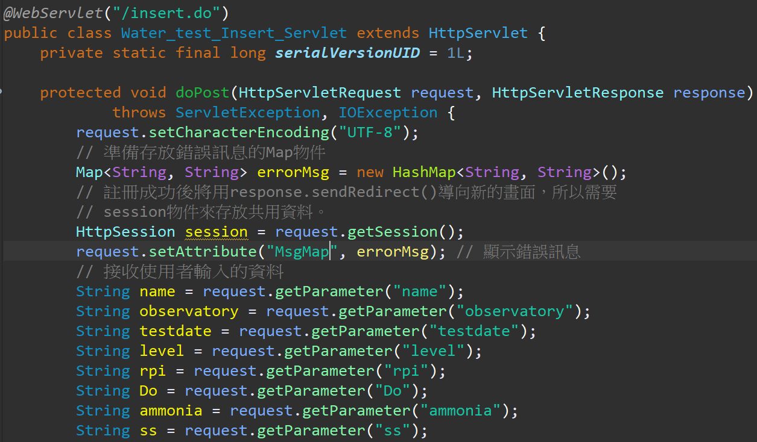
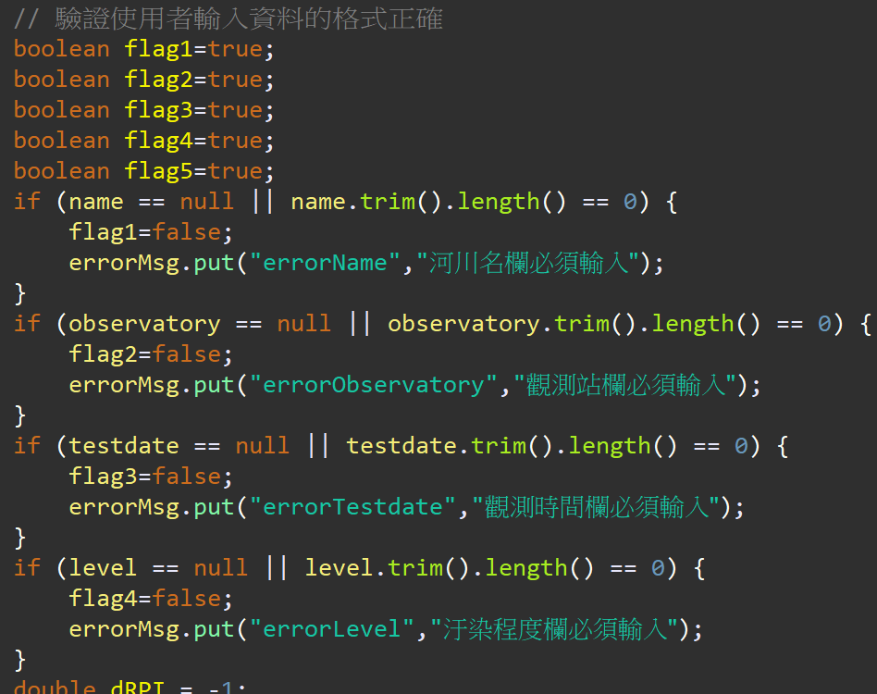
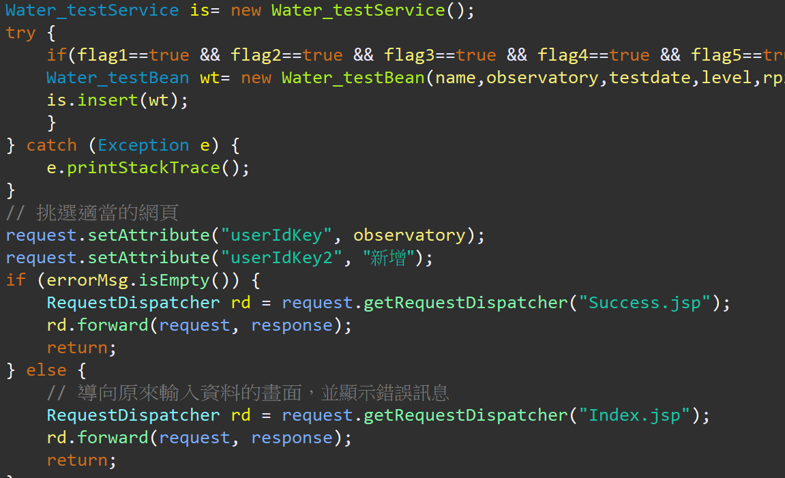
Controller(接收insert請求)
錯誤訊息處理
接收資料
呼叫jdbc程式
資料格式判定
交棒給指定view
(.JSP)

Slide 11
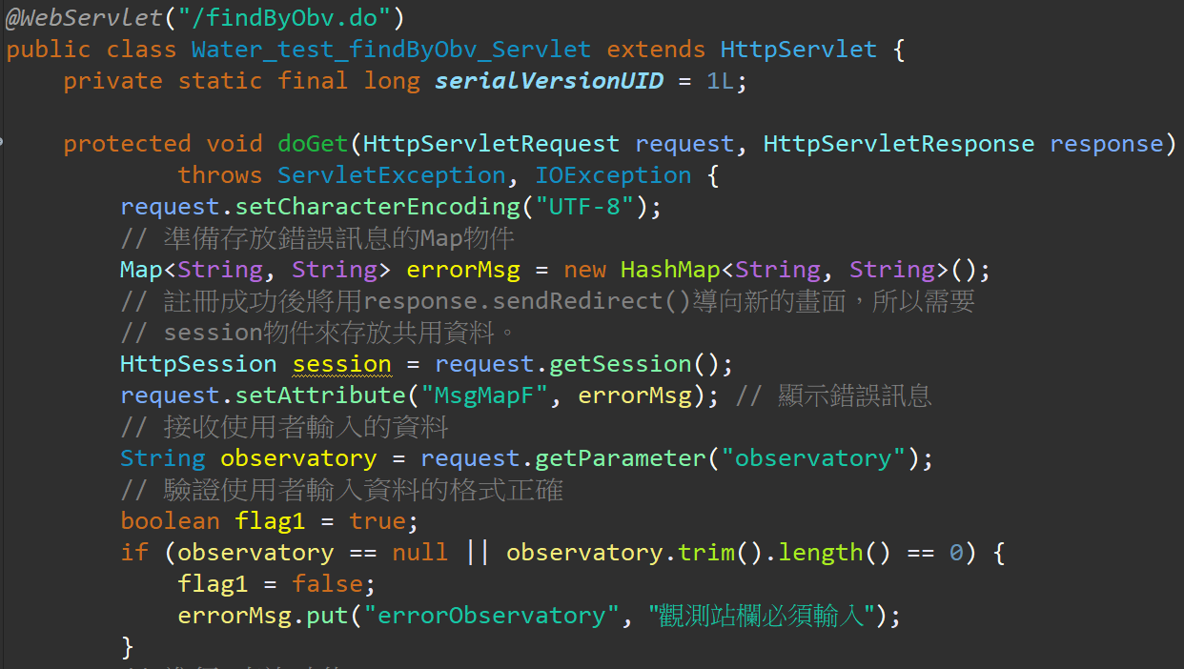
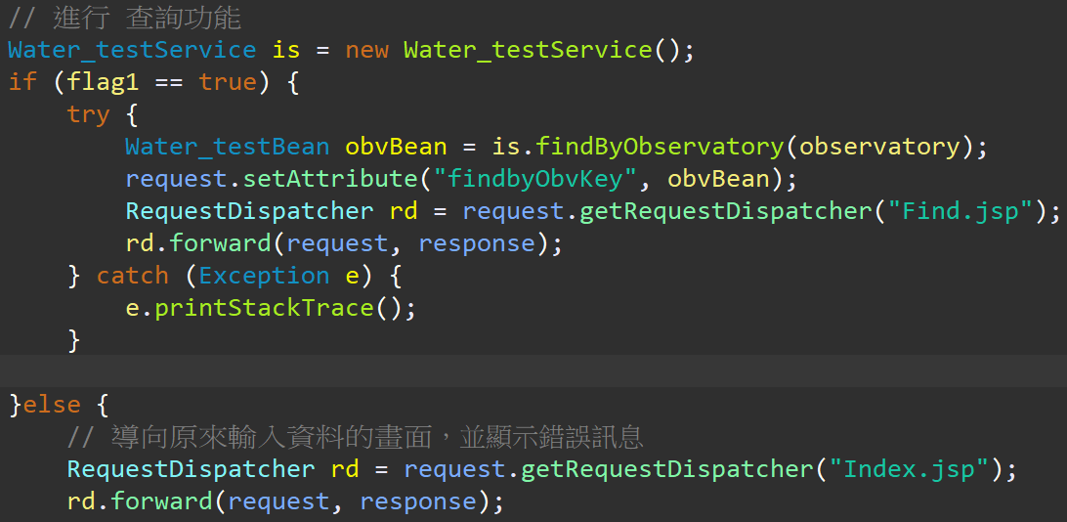
Controller(接收query請求)
錯誤訊息處理
呼叫jdbc程式
接收資料
交棒給指定view
(.JSP)

Slide 12
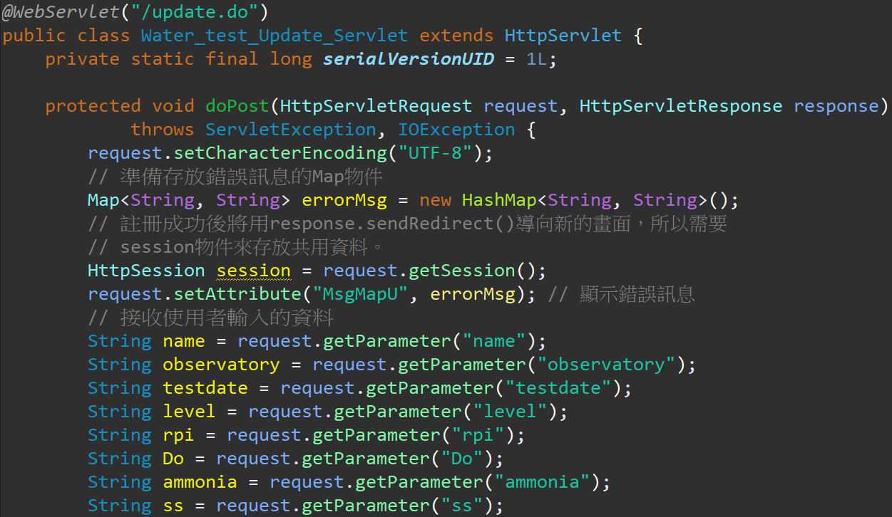
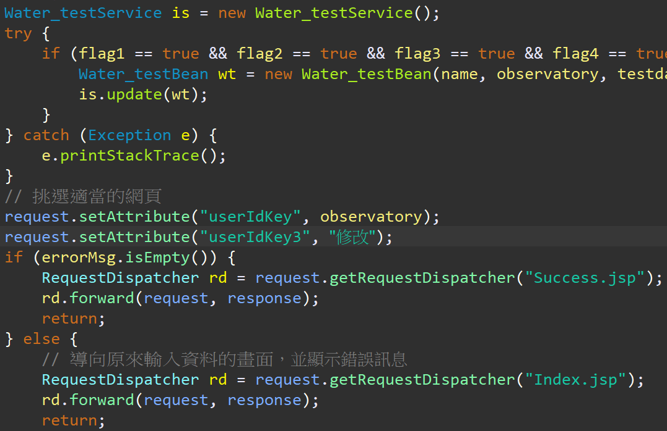
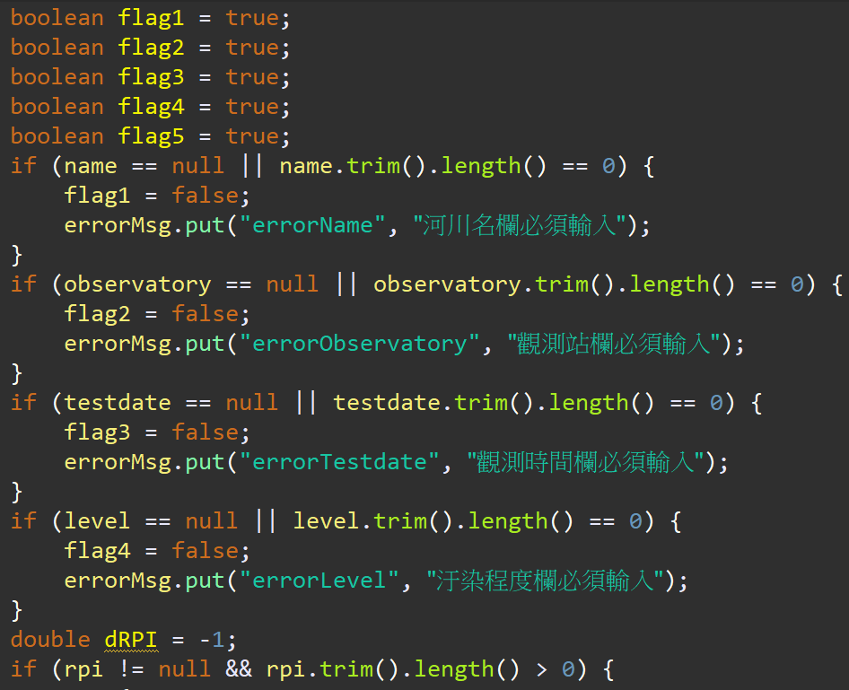
Controller(接收update請求)
錯誤訊息處理
接收資料
呼叫jdbc程式
資料格式判定
交棒給指定view
(.JSP)

Slide 13
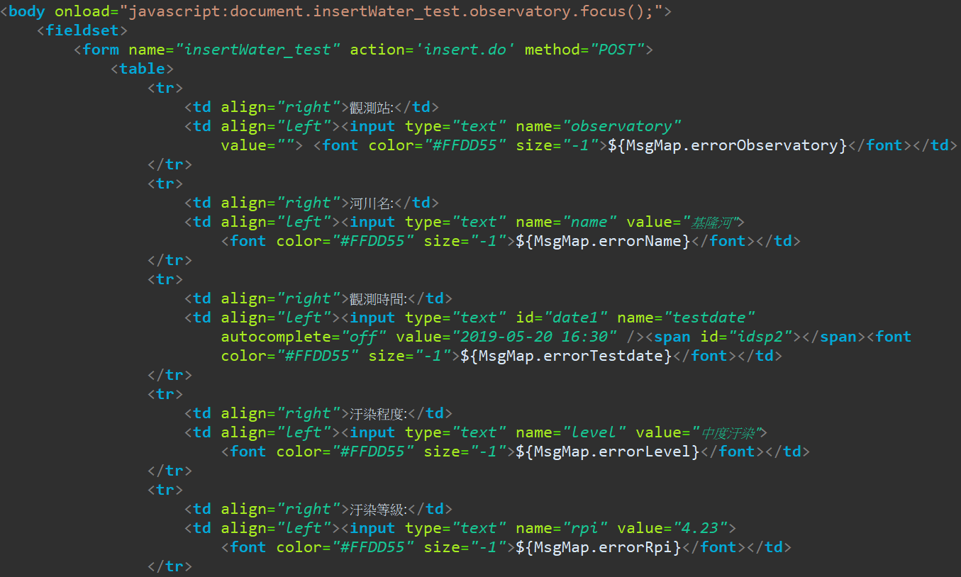
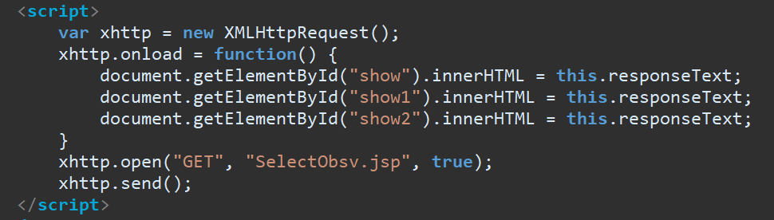
網頁一程式片段
接收資料
表單部分
利用AJAX做出
下拉式選單

Slide 14
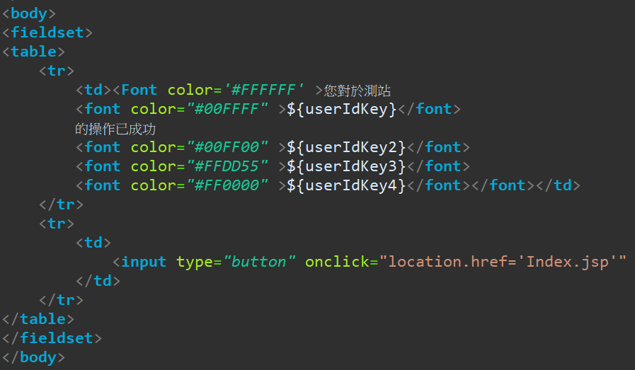
網頁二程式片段
顯示測站名
新增成功訊息
修改成功訊息
刪除成功訊息

Slide 15
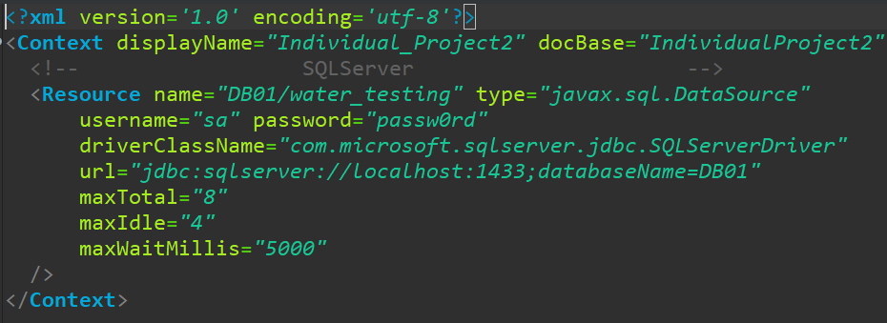
設定檔內容

Slide 16
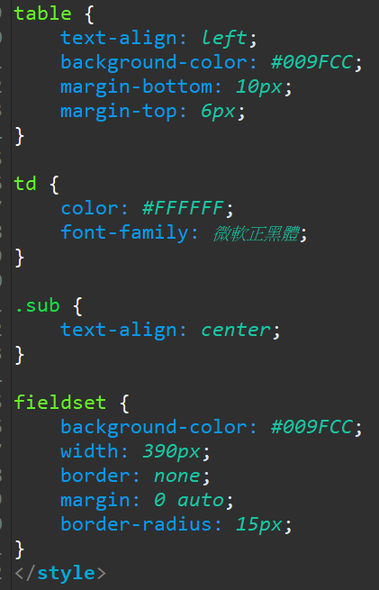
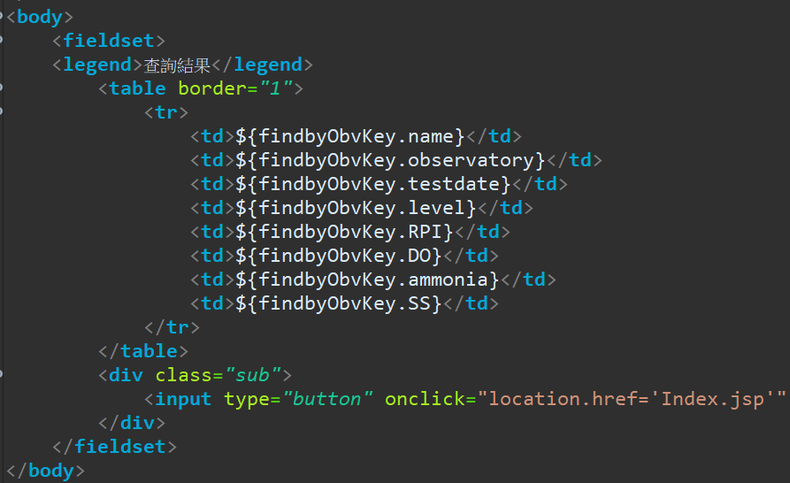
CSS程式片段/查詢結果頁程式片段
利用EL抓出資料

